Slide 1
الحادي عشر
الفصل
ريادة الأعمال
Entrepreneurship
أ. د. أحمد الشميمري - أ. د. وفاء المبيريك
01
2020
© الشميمري والمبيريك

Slide 2
محتويات
الفصل الحادي عشر
01
مفهوم التسويق
02
عناصر المزيج التسويقي
تسويق المشروع
03
اختيار موقع المشروع
04
التسويق باستخدام وسائل التواصل الاجتماعي
05
الخطة التسويقية
02
2020
© الشميمري والمبيريك

Slide 3
01
مفهوم التسويق
المنافع:
"نشاط إداري واجتماعي يقوم به عدد من المجموعات والأفراد، للحصول على ما يحتاجون أو يرغبون، عن طريق عملية تبادل المنتجات والقيم من الآخرين".
"القيمة التي يحصل عليها العميل من شراء المنتج ، أي ماذا يريد العميل؟
«أداء مميز، توفير نقود، استمتاع، قيمة مستحقة»
03
2020
© الشميمري والمبيريك

Slide 4
01
مفهوم التسويق
المنافع:
زمانية
مكانية
إدراكية
حيازية
04
2020
© الشميمري والمبيريك

Slide 5
02
عناصر المزيج التسويقي
المنافع:
الترويج
Promotion
المنتج
Product
عناصر
المزيج
التسويقى
السعر
Price
التوزيع
Place
05
2020
© الشميمري والمبيريك

Slide 6
02
عناصر المزيج التسويقي
أولاً: المنتج (Product):
مصطلحات مرتبطة بالمنتج
مزيج المنتجات: يتكون من كافة المنتجات التي تنتجها أو تبيعها المؤسسة
التمييز: استخدام المؤسسة لشعار أو رمز أو اسم لجعل المنتج مختلف عن منتجات المنافسين
اسم المنتج: كلمات أو أرقام تدل على المنتج
علامة المنتج: استخدام شكل أو رمز
العلامة التجارية: اسم العلامة التي تتمتع بحماية القانون
المنتج
Product
عناصر
المزيج
التسويقى
06
2020
© الشميمري والمبيريك

Slide 7
02
عناصر المزيج التسويقي
ثانيا: التسعير (Price)
السعر: هو الإيراد من بيع وحدة واحدة من المنتج
عناصر
المزيج
التسويقى
السعر
Price
07
2020
© الشميمري والمبيريك

Slide 8
02
عناصر المزيج التسويقي
ثانيا: التسعير (Price)
أهداف عملية التسعير
الاستمرار في السوق وعدم الخروج منه
زيادة الحصة السوقية للمنتج
تحقيق مستوى معين من الربح
خلق انطباع بجودة المنتج وتميزه
عناصر
المزيج
التسويقى
السعر
Price
08
2020
© الشميمري والمبيريك

Slide 9
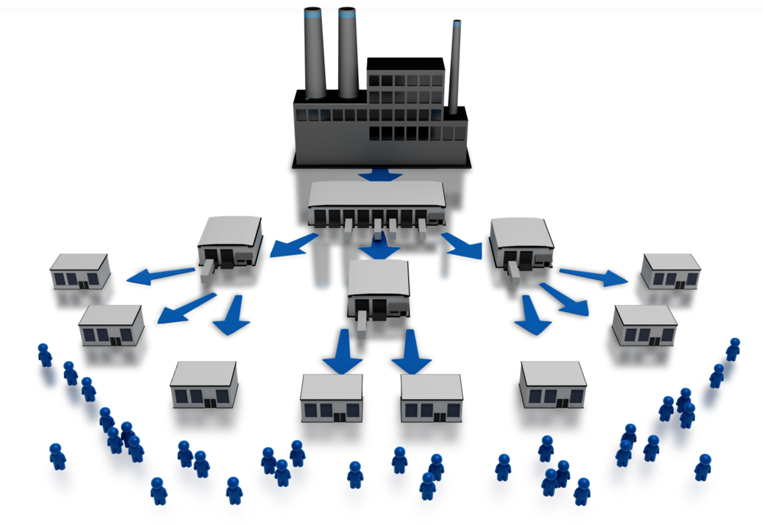
02
عناصر المزيج التسويقي
ثالثا: التوزيع: (Place)
الطريقة التي يصل من خلالها المنتج إلى المستهلك
عناصر
المزيج
التسويقى
التوزيع
Place
09
2020
© الشميمري والمبيريك

Slide 10
02
عناصر المزيج التسويقي
ويمكن تعريفه بـ
رابعا: الترويج (Promotion)
مجموعة الاتصالات التي يجريها المنتج بالمشترين المرتقبين بغرض تعريفهم و إقناعهم بالسلع و الخدمات المنتجة ودفعهم للشراء
تدفق المعلومات من البائع إلى المشتري بهدف:
التأثير على اتجاهات المشتري
حثه على شراء المنتج
الترويح
Promotion
عناصر
المزيج
التسويقى
10
2020
© الشميمري والمبيريك

Slide 11
02
عناصر المزيج التسويقي
رابعا: الترويج (Promotion)
التسويق المباشر
الإعلان
05
01
عناصر الترويج
النشر
04
02
تنشيط المبيعات
الترويح
Promotion
03
عناصر
المزيج
التسويقى
البيع الشخصي
11
2020
© الشميمري والمبيريك

Slide 12
03
اختيار موقع المشروع
إجراءات تحديد الموقع
البدائل المتاحة لاختيار الموقع
عوامل اختيار الموقع
12
2020
© الشميمري والمبيريك

Slide 13
03
اختيار موقع المشروع
عوامل اختيار الموقع
العوامل الشخصية
القرب من مصادر التمويل
القرب من مصادر القوى
المحركة
القرب من مصادر المواد الأولية
القرب من الأماكن التي يقيم
فيها المستهلكون
القرب من طرق النقل
والمواصلات
القرب من المنشآت ذات العلاقة
بالمنشأة
توافر المرافق العامة
نوع المنتجات المتوقع توزيعها
القرب من مواقع
المتعاملين
القرب من مناطق تجمع العمال
13
2020
© الشميمري والمبيريك

Slide 14
04
التسويق باستخدام وسائل التواصل الاجتماعي
يعتبر التسويق عن طريق وسائل التواصل الاجتماعي (SMM) من أحد الوسائل الحديثة الهامة في التسويق وذات الأثر الكبير والمتزايد على المستهكلين. لكن استخدامه ليس سهلا وبسيطاً بل يتطلب متابعته والوصول إلى الهدف المبتغى منها أمراً مكلفا ويتكلب المال والجهد والتخصص.
وأيضا عند التفكير في هذا المجال (SMM) يجب أن تكون جاهزاً بمتخصص متفرغ لإنجاز وتنفيذ الحملة، فالتواجد في وسائل التواصل الاجتماعي دون متابعة قد يكون ضرره أكبر من عدم التواجد.
14
2020
© الشميمري والمبيريك

Slide 15
04
التسويق باستخدام وسائل التواصل الاجتماعي
مقارنات بعض وسائل التواصل الاجتماعي
يوتيوب | قوقل + | لينكدن | تويتر | فيس بوك | الوسيلة
B2C | B2C | B2B | B2B – B2C | B2C | القطاع المستهدف
مشاركة المعلومات و مقاطع التسلية. | مشاركة الصور والأخبار والقصص | مشاركة نجاح وأخبار الشركات | مشاركة الصور والأخبار والقصص | مشاركة الصور والأخبار والقصص | التركيز على
اشترك وشارك في الأنشطة. | مشاركة Likes وأضافة إلى الأنشطة. | Likes او تعليق على المحتوى والنقاش والمتابعة للشركة. | إعادة التغريدة | Likes او تعليق على المحتوى | التغذية الراجعة وفرصة التواصل
ربط مباشر من خلال المحتوى المعروض | ربط مباشر من خلال المحتوى المعروض + تأثير على نتائج بحث قوقل | ربط مباشر من خلال المحتوى المعروض | ربط مباشر من خلال المحتوى المعروض | ربط مباشر وتجارة إلكترونية وتطبيق ذكي | الأثر على زيارة الموقع
إعلانات فيديو إعلانات تواصل إعلانات ظهور وعرض | غير متوفر | إعلانات لينك دن | تغريدات ترويجية توجهات ترويجية حسابات ترويجية | إعلانات فيس بوك إعلاانت مميزة رعاية | فرصة الأعلان
15
2020
© الشميمري والمبيريك

Slide 16
04
التسويق باستخدام وسائل التواصل الاجتماعي
خطوات إنشاء خطة تسويق تواصل اجتماعي (SMM)
16
2020
© الشميمري والمبيريك

Slide 17
الميزانية
الاستراتيجيات
أهداف الخطة
05
الخطة التسويقية
مكونات الخطة التسويقية
أهداف الخطة
الإستراتيجيات
الميزانية
17
2020
© الشميمري والمبيريك

Slide 18
الميزانية
الاستراتيجيات
أهداف الخطة
05
الخطة التسويقية
جدول إعداد الخطة التسويقية
أسئلة تحدد
معالم خطتك التسويقية
18
2020
© الشميمري والمبيريك

